Slide 1

Cycle Territoires et mobilités 2024
La route peut-elle être écologique ?
21-22 novembre 2024
Les livreurs des plateformes numériques : un métier en forte évolution

Slide 2

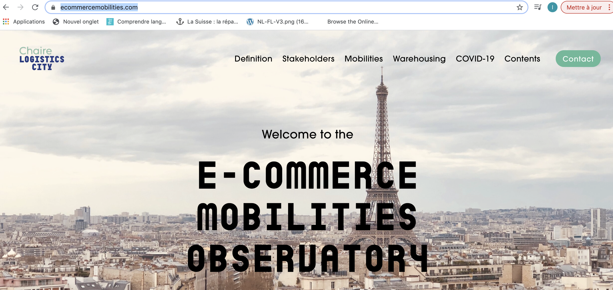
Chaire de recherche
Entrepôts, innovations, nouvelles tendances de consommation et impacts sur la logistique urbaine
Urbanisme et aménagement, bilans CO₂, analyses spatiales macroéconomiques
Résultats en ligne :
Analyse de l’immobilier logistique dans 74 métropoles
Enquêtes sur les livreurs des plateformes
ZFE et logistique
Observatoire des mobilités du e-commerce https://www.ecommercemobilities.com/
https://www.lvmt.fr/chaires/logistics-city/

Slide 3
Quizz
Chiffre d’affaires de UberEats (monde)
Au troisième trimestre 2024
15 millions USD
95 millions USD
500 millions USD
3,5 Mds USD

Slide 4
Quizz
Chiffre d’affaires de UberEats (monde)
Au troisième trimestre 2024
15 millions USD
95 millions USD
500 millions USD
3,5 Mds USD

Slide 5
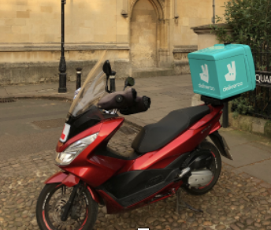
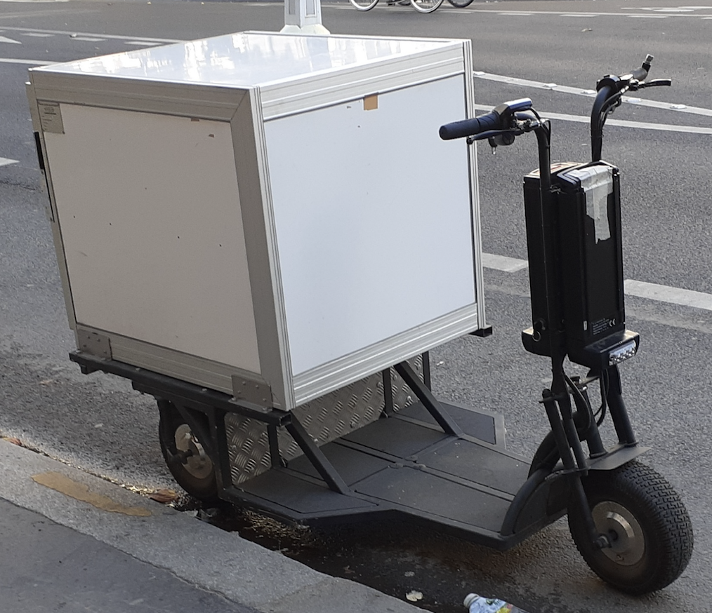
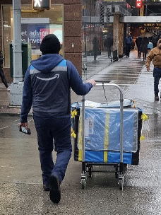
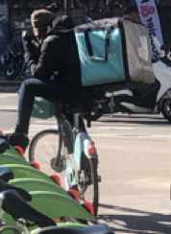
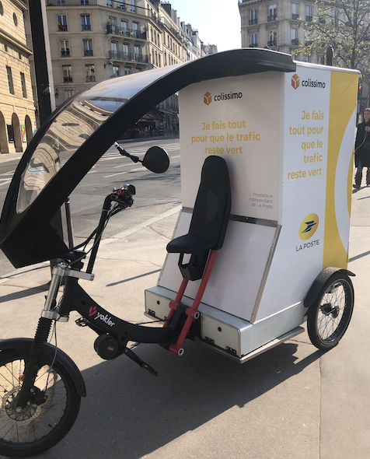
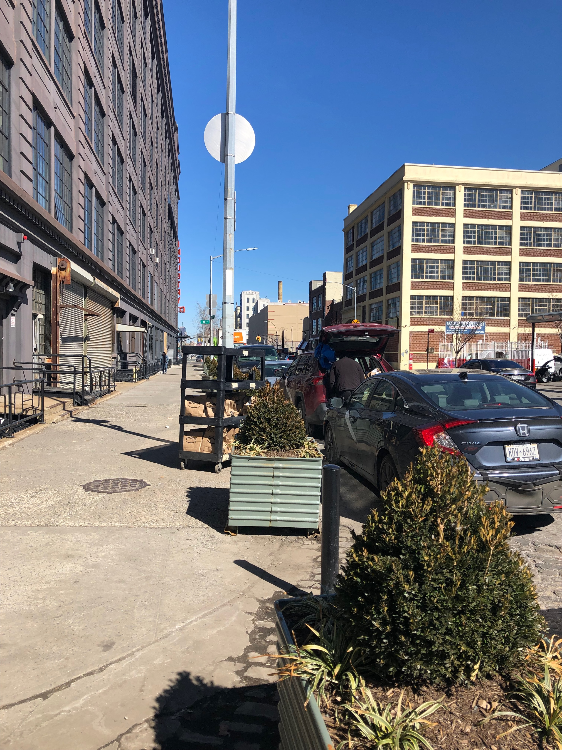
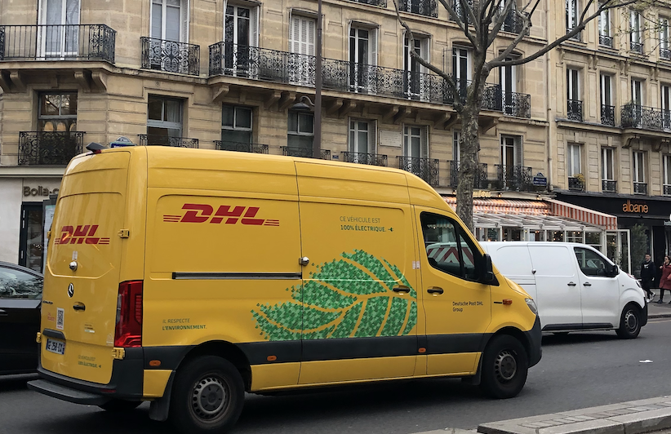
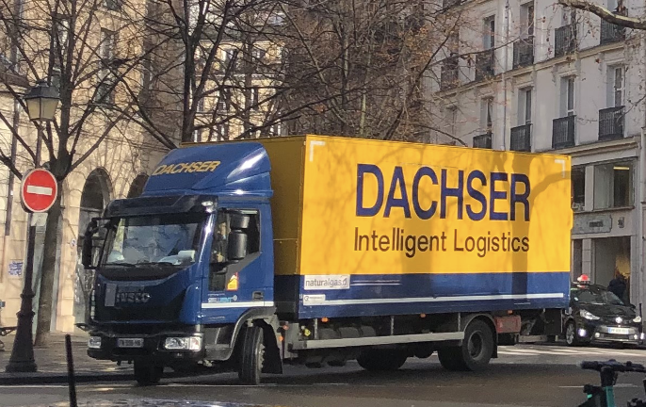
Un grand nombre de livreurs dans les grandes villes ne sont pas en camion ou camionnette

Slide 6
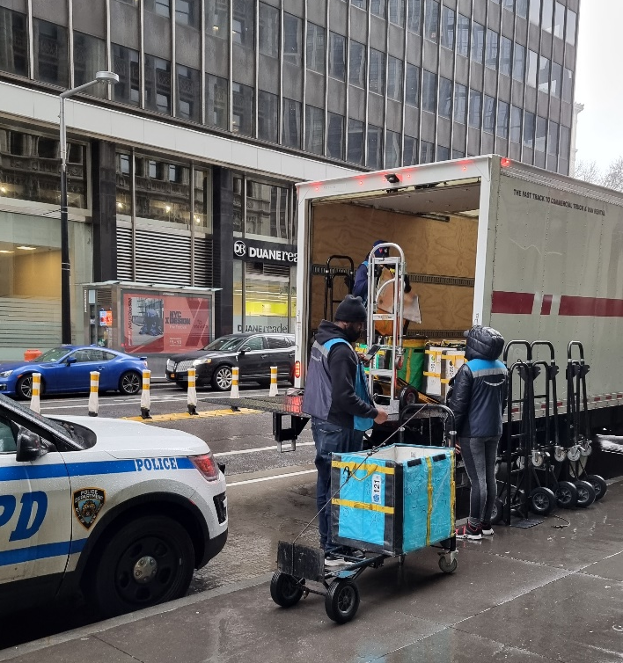
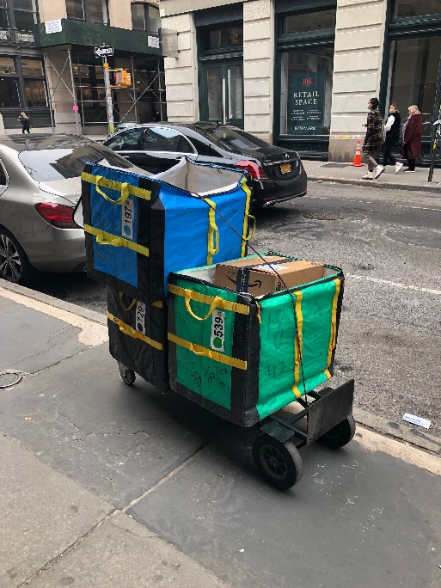
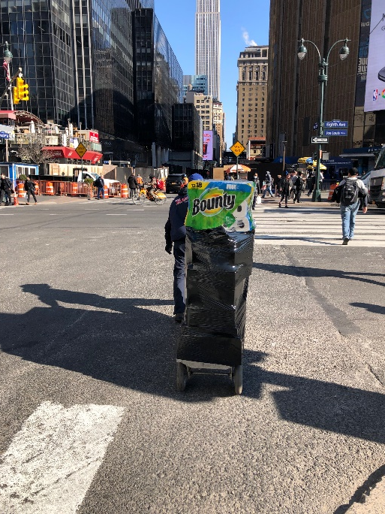
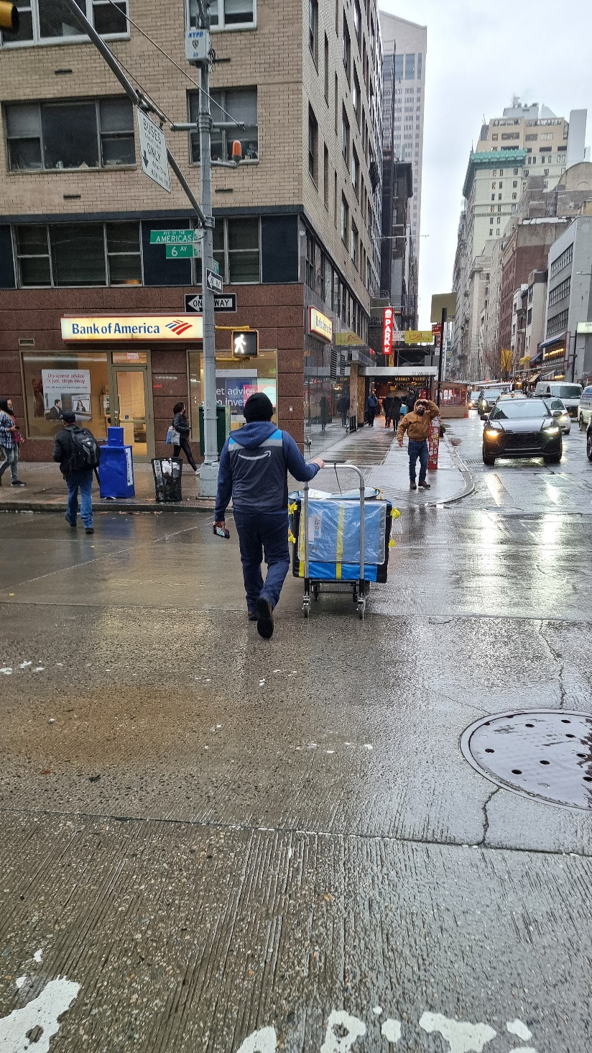
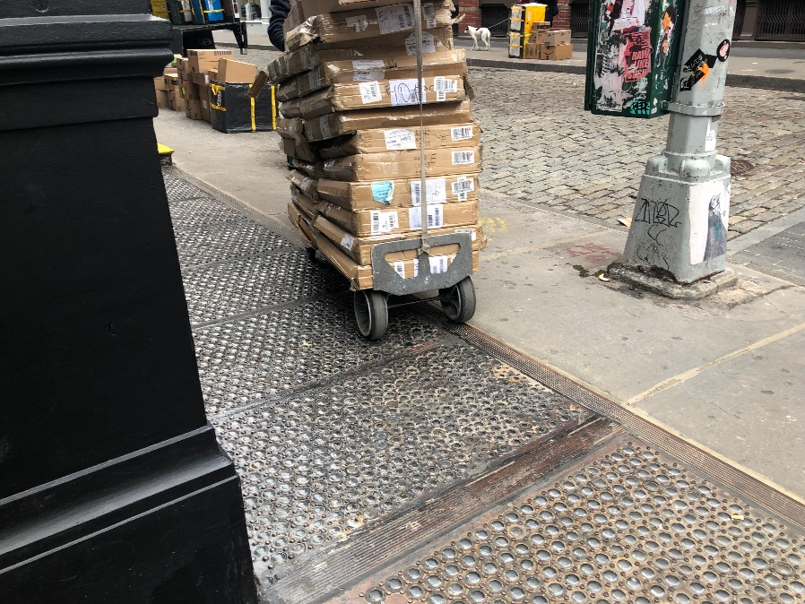
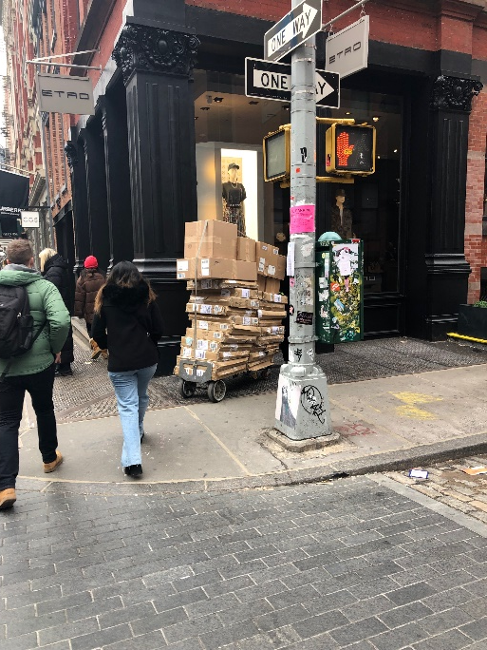
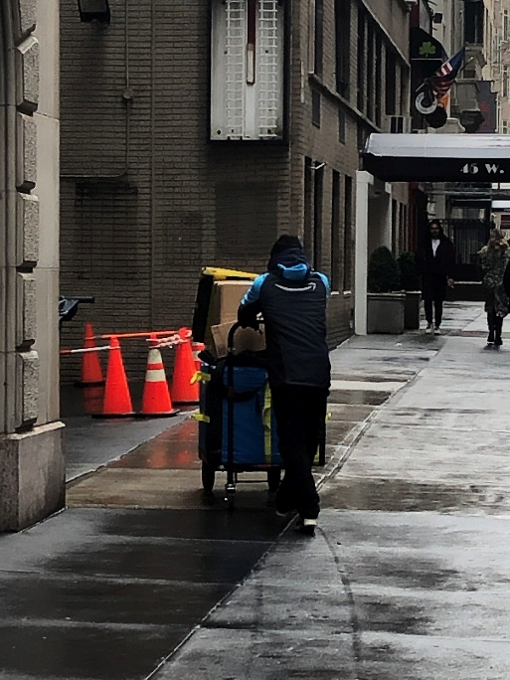
Beaucoup de livreurs à pied à New York
NYC, Dablanc, Schorung, March 2022

Slide 7
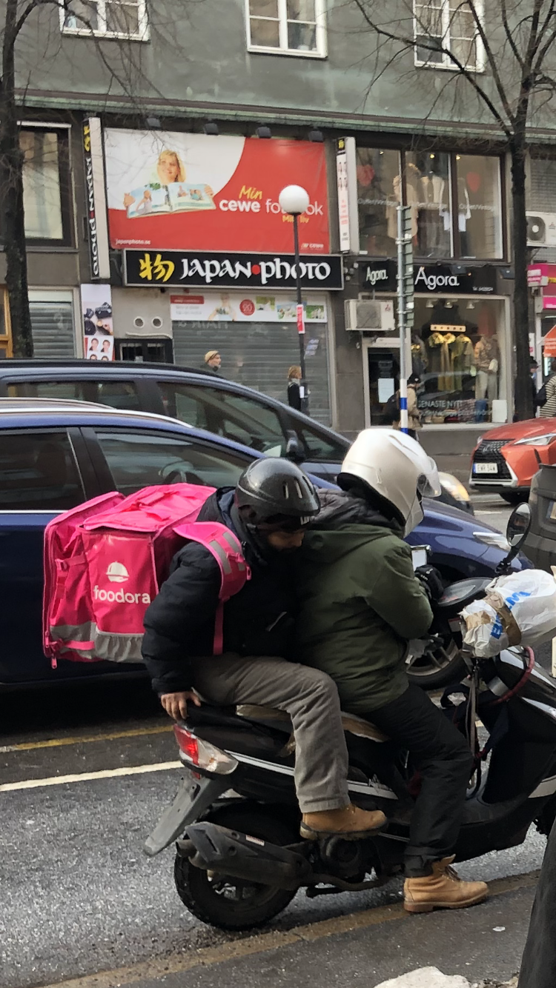
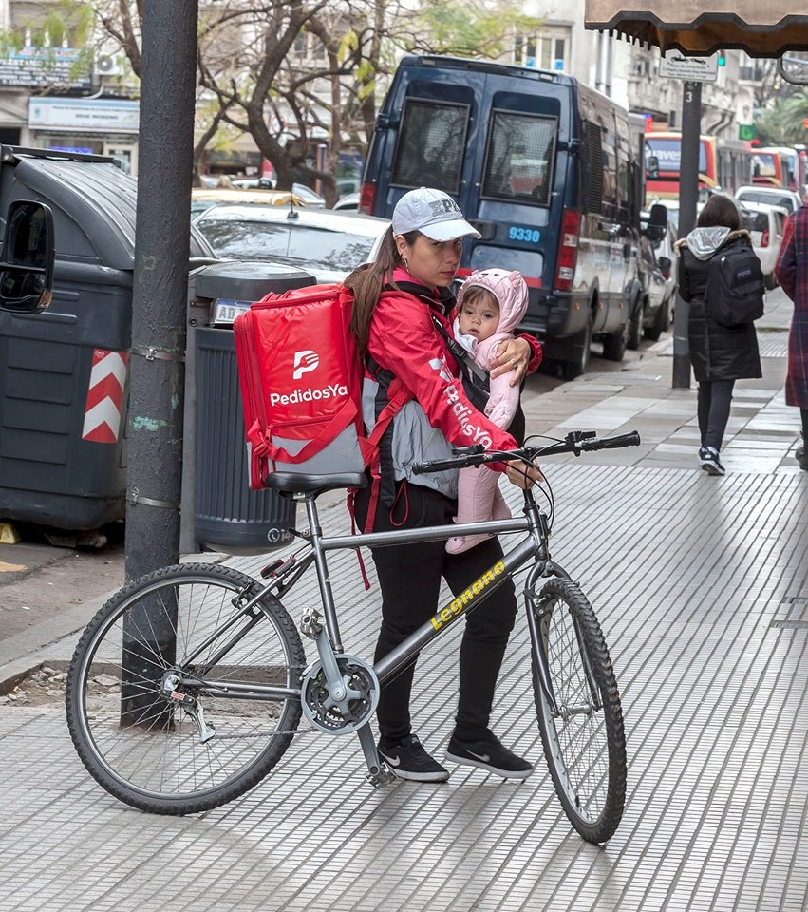
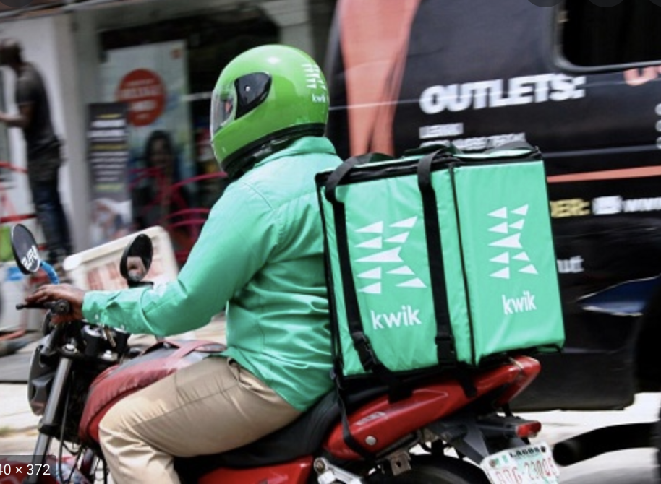
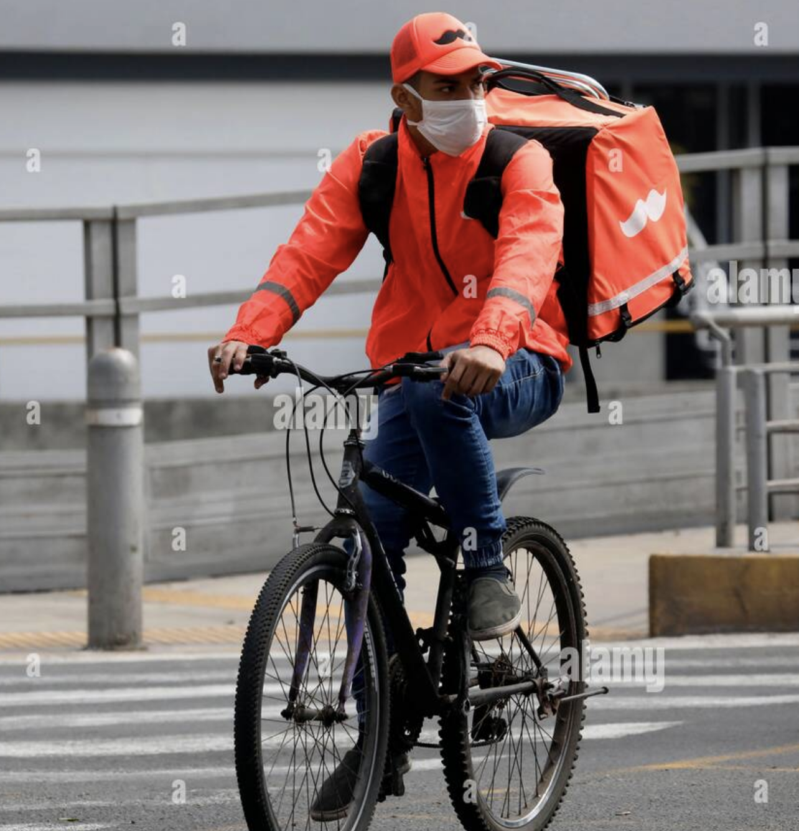
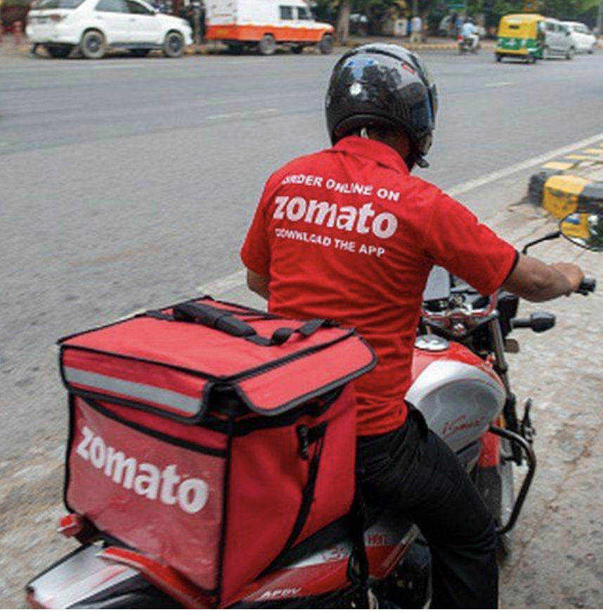
Les livreurs des plateformes de livraison « instantanée »
Repas et épicerie : UberEats, Deliveroo, Instacart
Colis : Amazon Flex
Toutes marchandises : Meituan
Livraison en moins de deux heures
Des auto-entrepreneurs (‘gig workers’)
Des algorithmes
Des deux-roues
Stockholm
Buenos Aires
Lagos
Lima
Mumbai

Slide 8
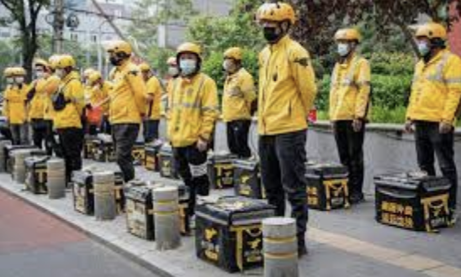
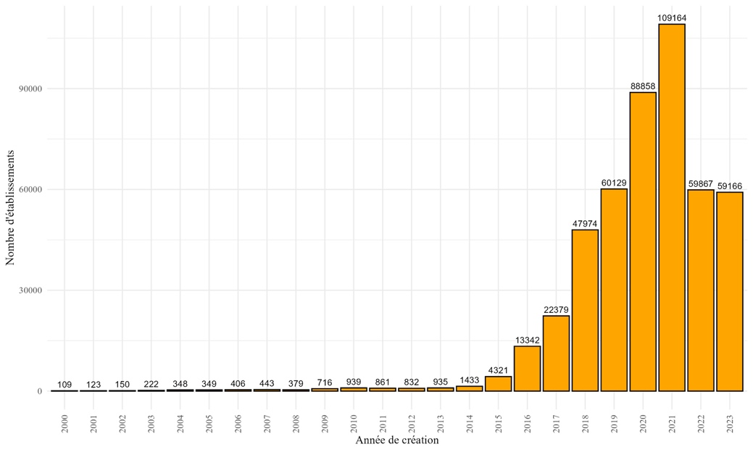
Un très grand nombre d’emplois
Meituan : six millions de livreurs en 2023
Paris : 35 000 ?
Catégorie 5320Z de la NAF
T. Laurenceau-Frugier, ARPE SIRENE code NAF 53-20Z

Slide 9
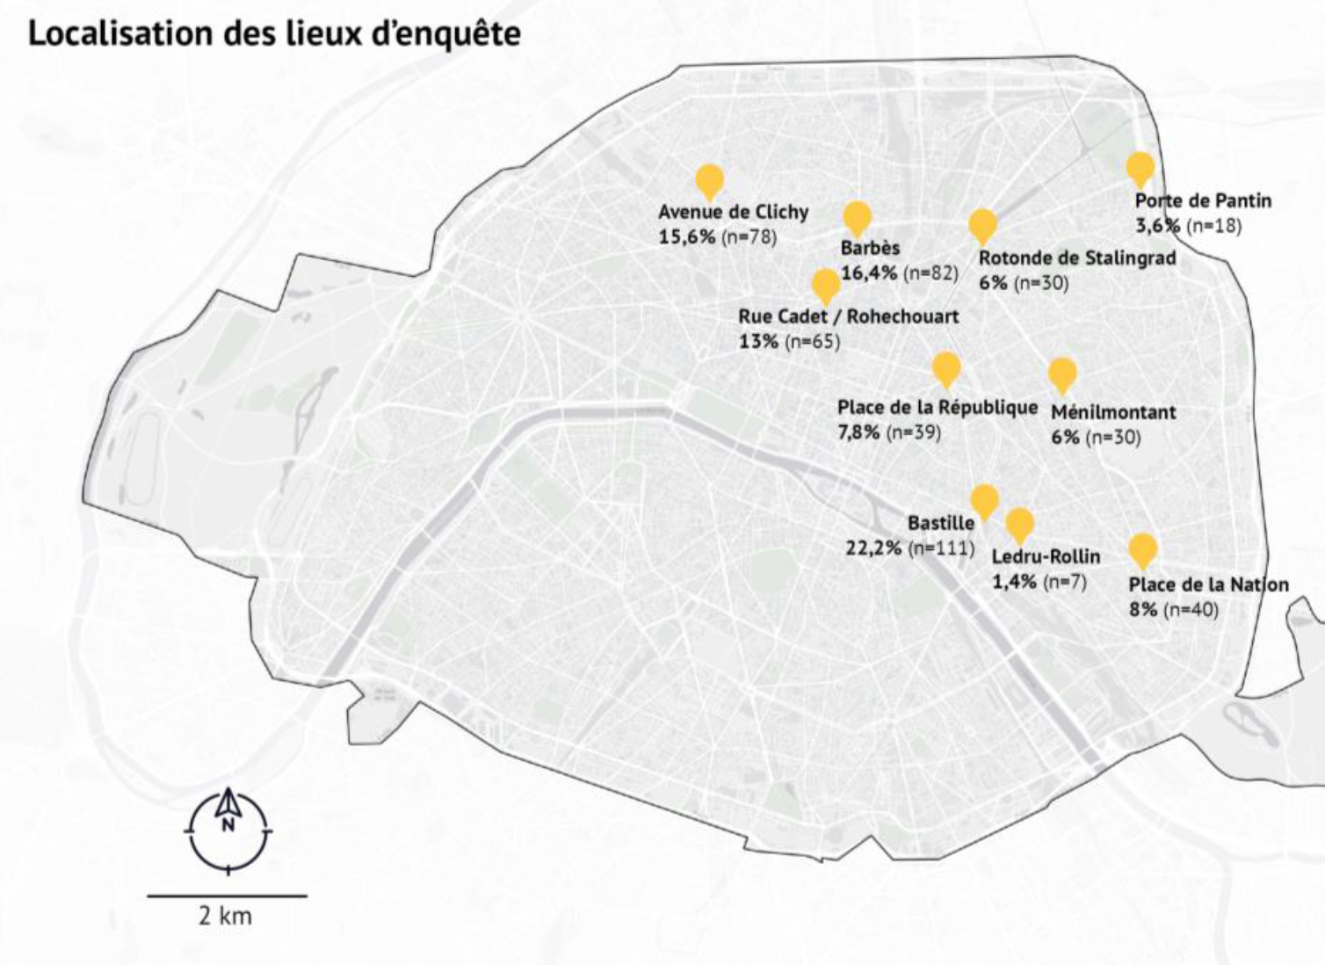
Enquêtes auprès des livreurs des plateformes à Paris 2016 à 2025 et Nantes 2021 (chaire Logistics City)
Méthode : enquête sur le terrain, aléatoire et qui se veut systématique
500 à 700 enquêtés chaque année
Tronc commun au questionnaire depuis 2016, avec des focus oudes questions liées à l’actualité

Slide 10
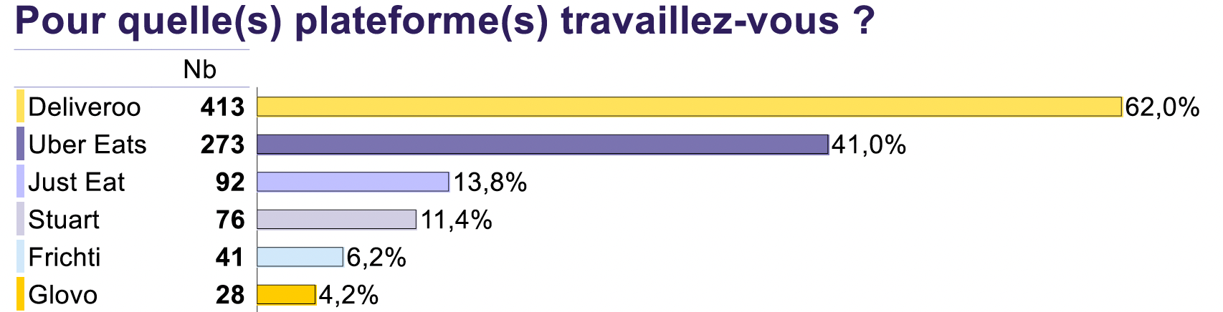
Deliveroo est majoritaire
32% travaillent pour deux PF ou plus

Slide 11
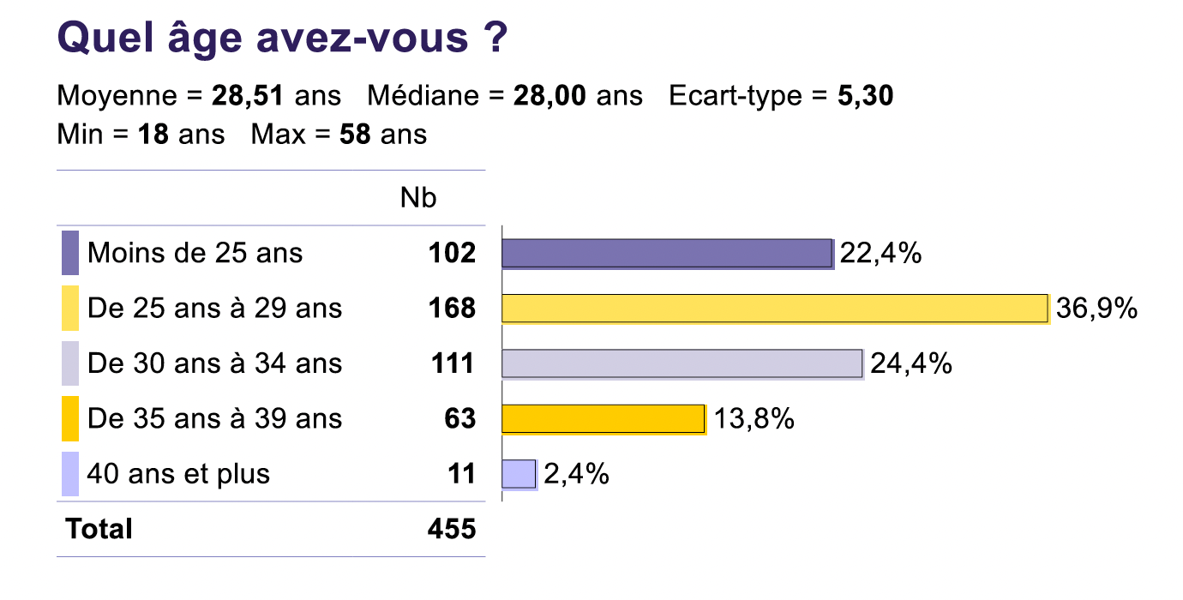
Pas si jeunes

Slide 12
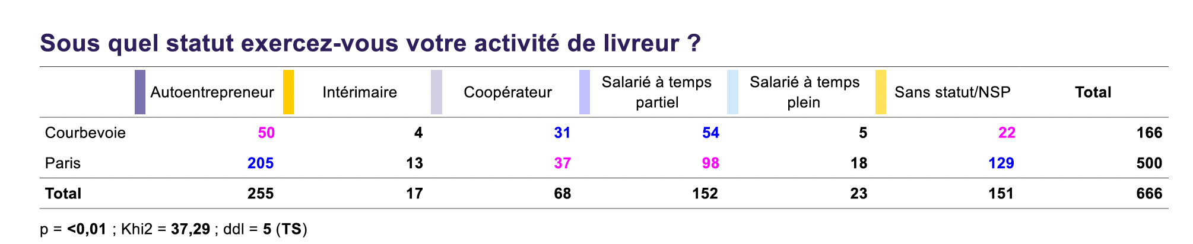
18% sont étudiants en 2022 (80% en 2016)
29% ont une activité en parallèle (autre que les études) (dont seulement 9% dans la logistique ou le transport de marchandises
53% n’exercent que la profession de livreur des plateformes
Estimation de 40% à 50% en location de compte

Slide 13
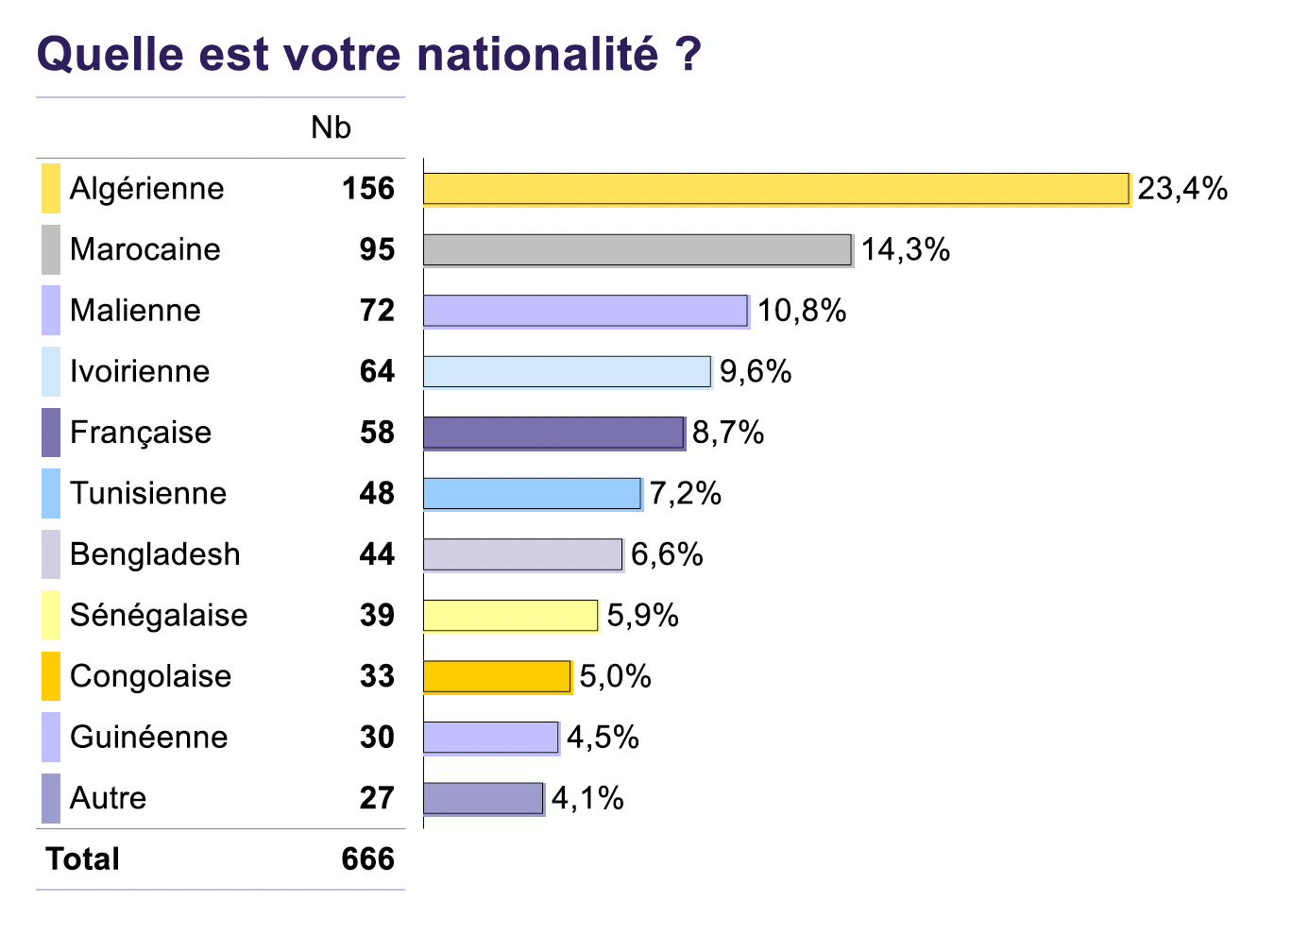
91% de nationalité étrangère

Slide 14
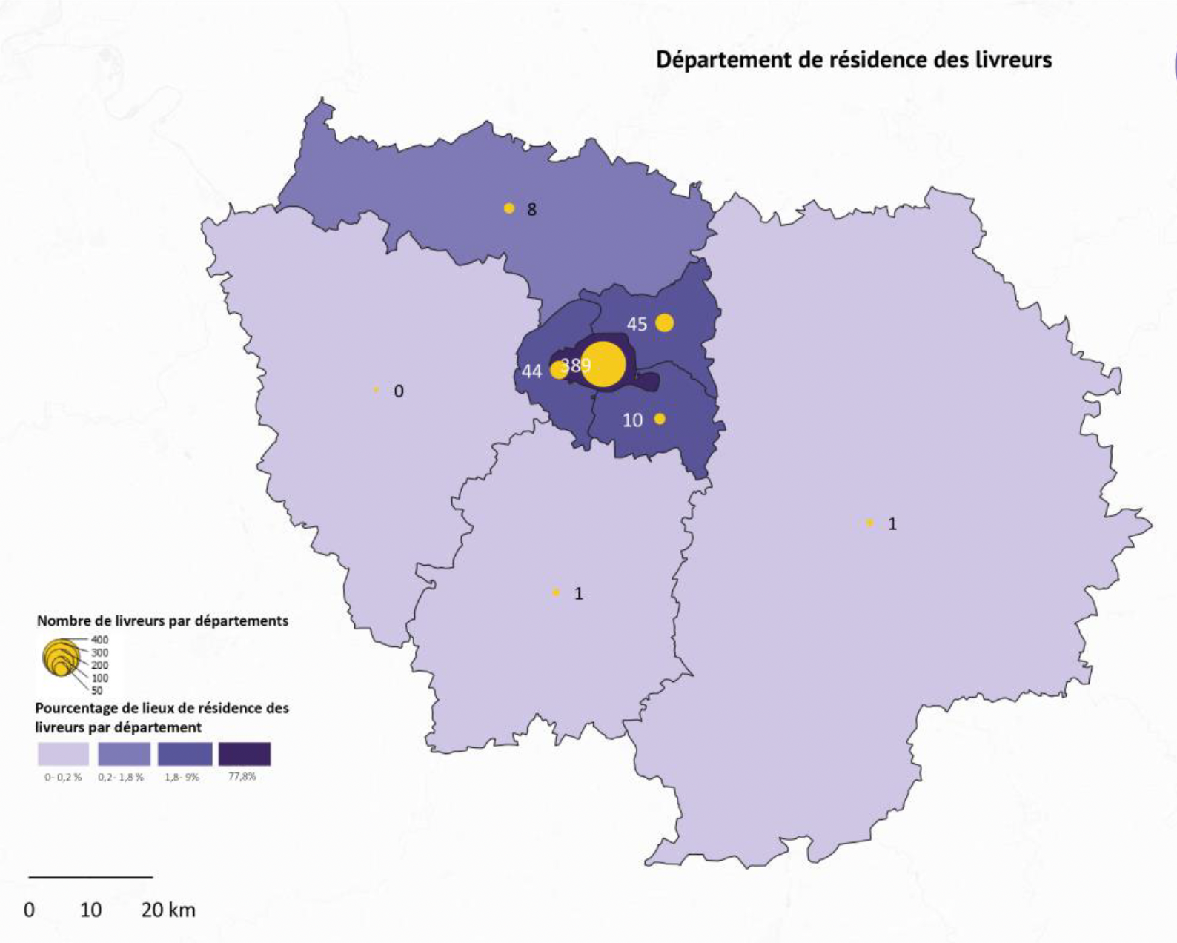
Habitent de plus en plus à Paris et petite couronne

Slide 15
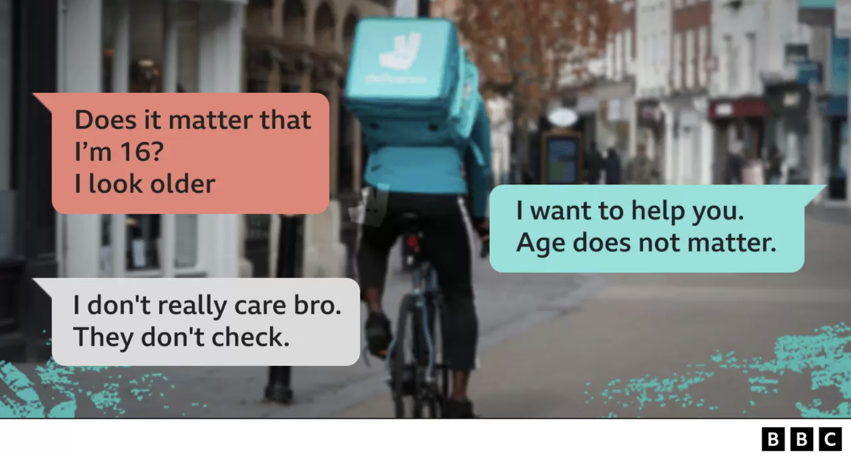

Partages de comptes : mineurs ou sans-papiers ou pressés
Novembre 2023

Slide 16

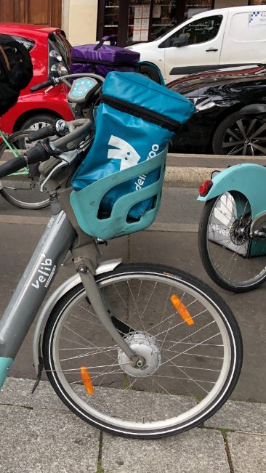

Baisse tendantielle de l’usage des vélos (2016-2022)
2016
87% vélo
2018
65% vélo
2020
60% vélo
2021
47%
vélo
2022
47% vélo
Entraves à l’utilisation des Vélib et Véligo depuis 2021
« L’usage même ponctuel à des fins de transport de marchandises est interdit »
« Il est interdit de faire plus de 300 km par semaine »
« Il est interdit de faire plus de 70 trajets par semaine »

Slide 17
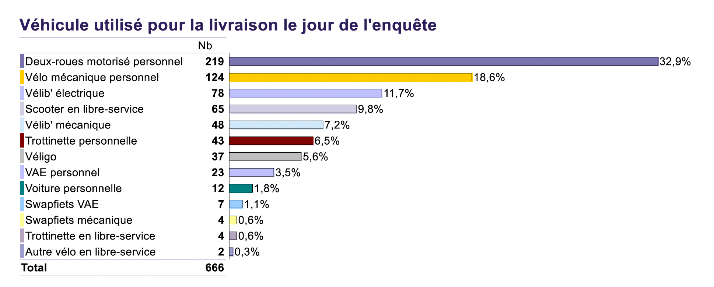
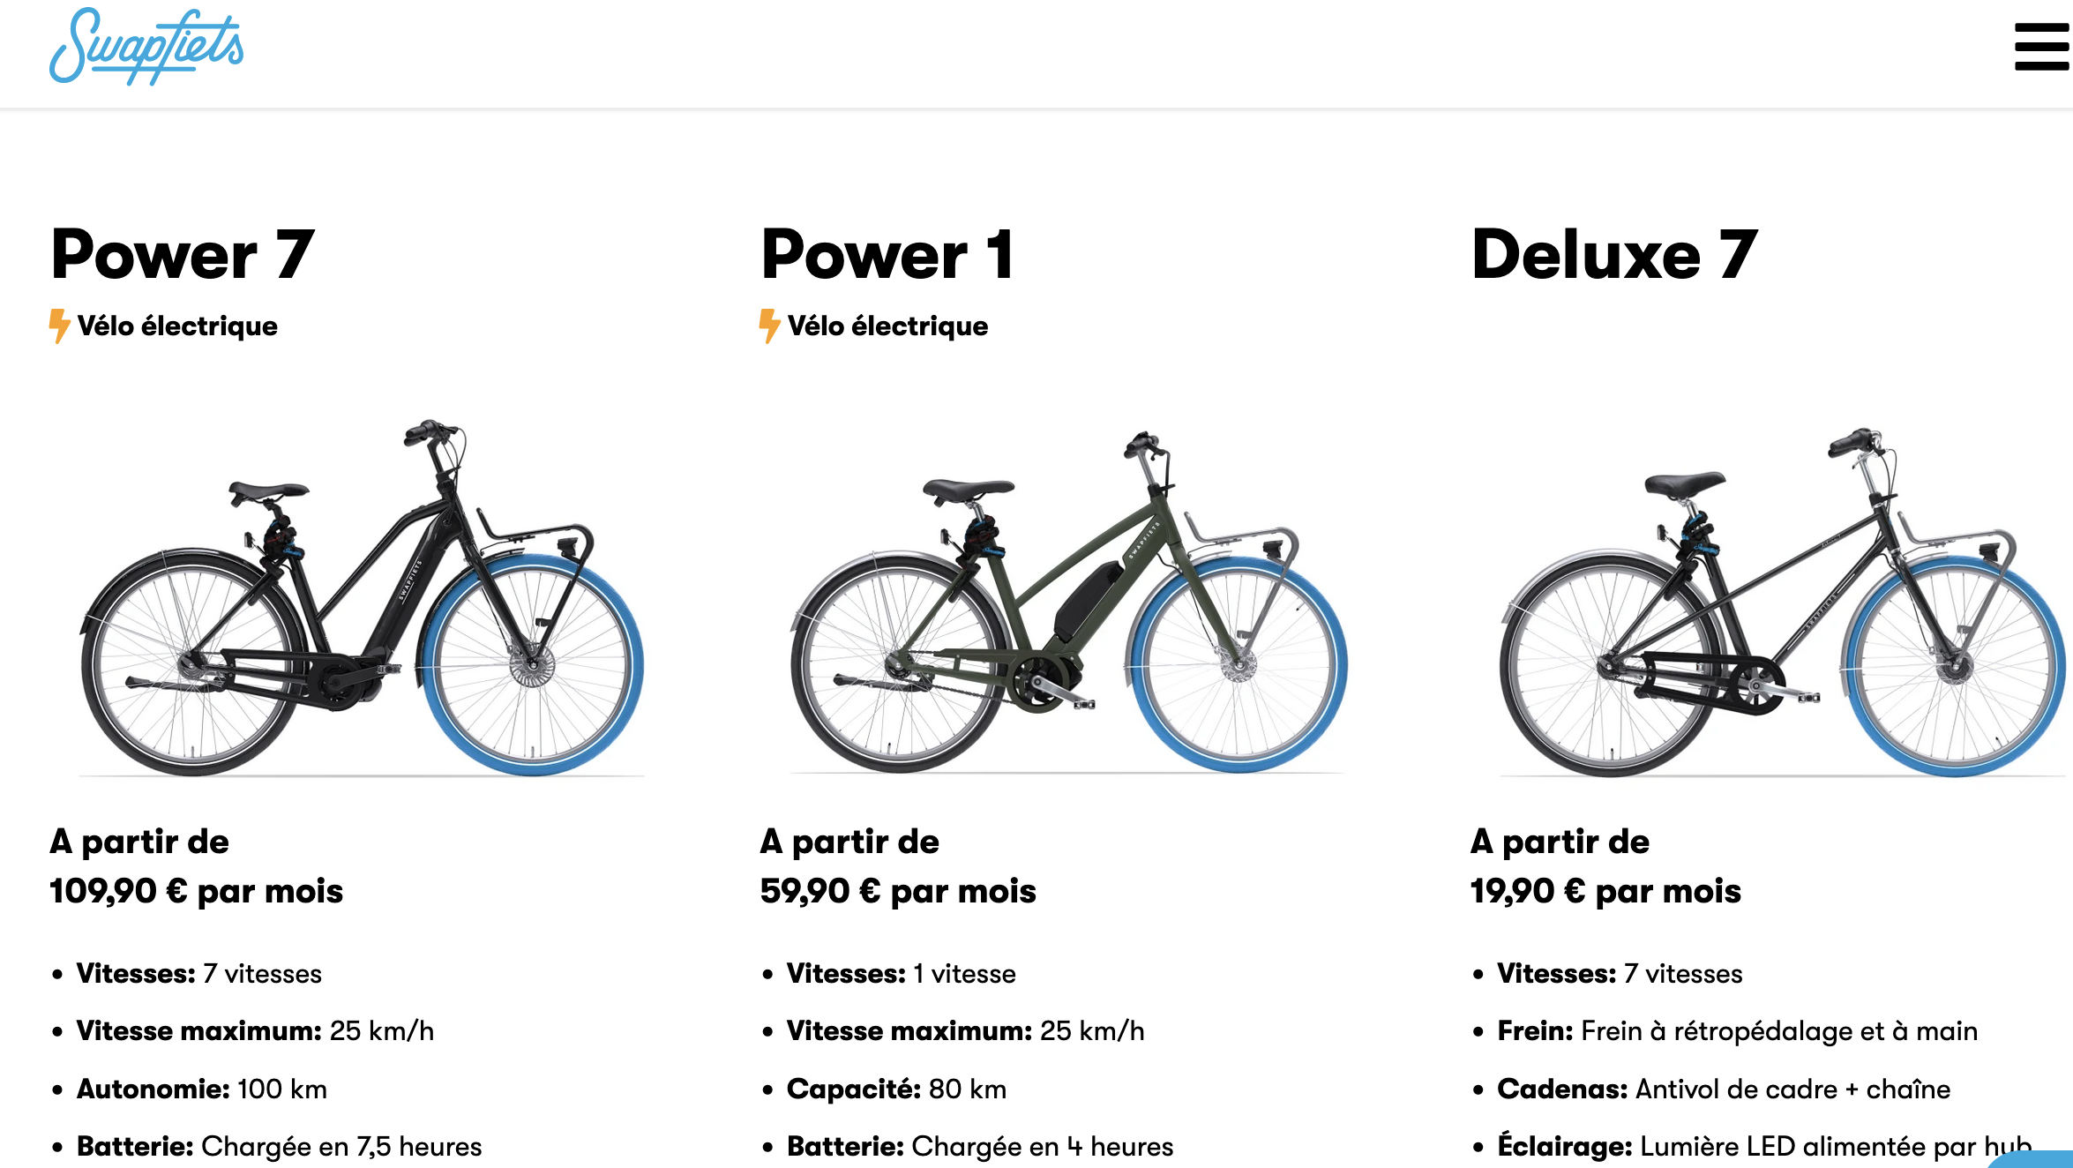
22% en vélo personnel, 33% en scooter personnel

Slide 18
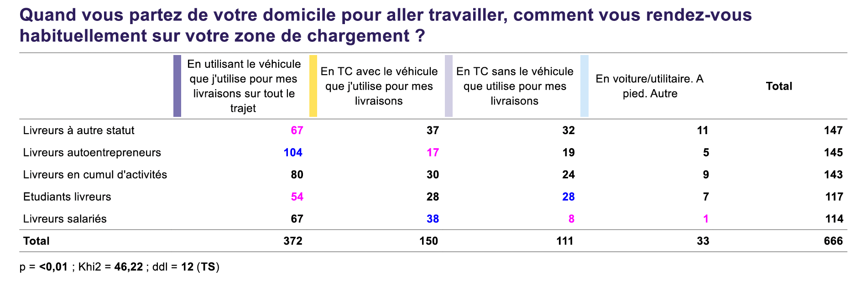
23% viennent travailler en transport en commun avec le véhicule utilisé pour les livraisons

Slide 19
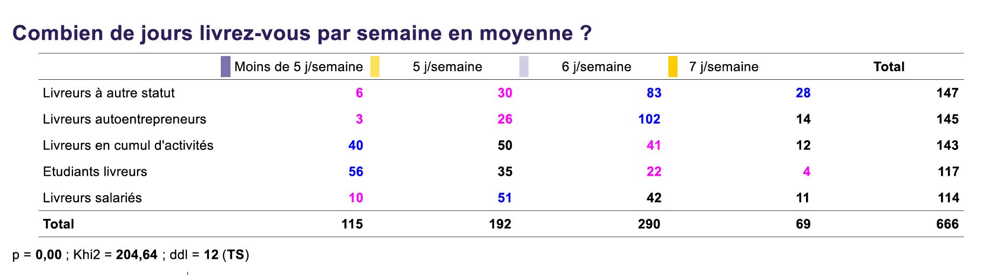
54% livrent 6 jours ou 7 j
51% travaillent 9 heures ou plus les jours où ils livrent

Slide 20
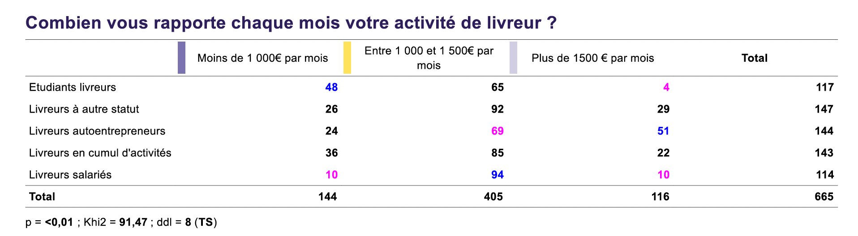
20 livraisons par jour en moyenne
43 km par jour en moyenne
61% gagnent entre 1000 et 1500 euros par mois (avant charges)

Slide 21
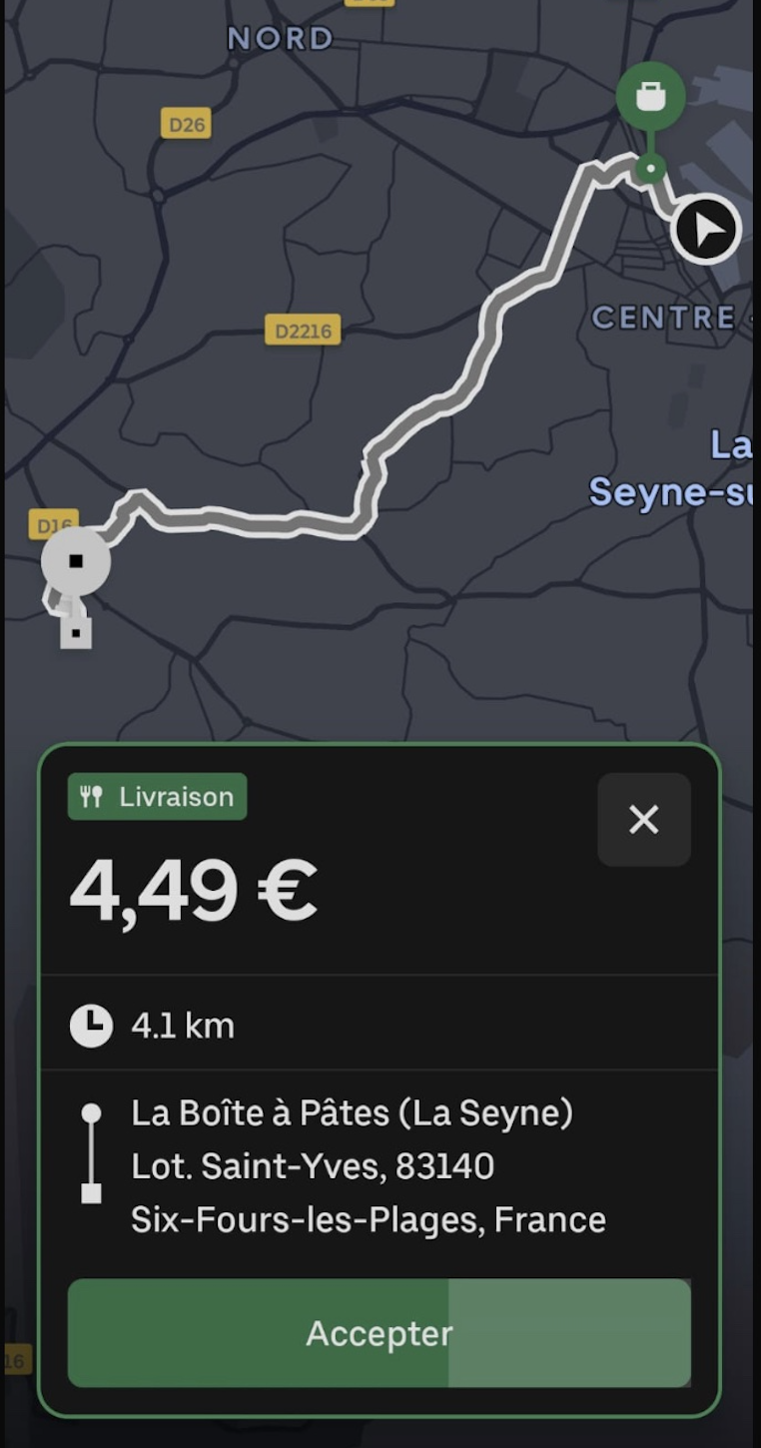
1 euro du km

Slide 22
Quel regard les livreurs portent-ils sur leur activité ?
Les livreurs déplorent des conditions de travail difficiles (davantage qu’en 2021), notamment pour ce qui est du risque d’accident (26% ayant déjà subi un accident), des conditions météorologiques et de la difficulté physique de l’activité de livraison
Les livreurs salariés sont les plus insatisfaits de leurs conditions de travail, quand en 2021 ils étaient les plus satisfaits
L’autonomie apparaît comme l’avantage indéniable de la profession
17% sont aujourd’hui membres d’un syndicat ou d’un collectif, 38% se disent intéressés pour rejoindre de telles structures et 52% a déclaré connaître la tenue d’élections de représentants de livreurs en mai 2022, 33% comptent y participer

Slide 23
61% des livreurs imaginent encore mener cette activité dans six mois et 25% dans un an (contre 30% des livreurs s’étant projetés à trois mois en 2021)
37% des livreurs déclarent ne pas arriver à trouver d’autre travail
53% des livreurs se disent intéressés par les offres d’emploi en tant que salarié dans le secteur de la livraison ou de la logistique et 49% d’entre eux pour une plateforme de livraison rapide
La majorité des livreurs considèrent que la crise sanitaire a entrainé une augmentation du nombre de commandes via les plateformes de livraison
52% des livreurs parisiens considèrent que la pandémie a permis une augmentation des commandes et de l’activité des livreurs contre 12 % des livreurs courbevoisiens
47% des livreurs déclarent que la crise sanitaire a détérioré leurs conditions de travail, les livreurs salariés ont davantage constaté une dégradation de leurs conditions de travail, à l’inverse de l’enquête de 2021

Slide 24
Comparaisons Paris et Nantes (2021)
Davantage de femmes à Paris qu’à Nantes
Des livreurs plus jeunes à Nantes
Colocations importantes dans les deux villes mais davantage de vie de famille à Paris
10% de livreurs français à Paris, 24% à Nantes
Communautés algériennes et guinéennes importantes dans les deux villes mais plus diversifiées à Paris
Davantage de coopérateurs à Paris, d’auto-entrepreneurs à Nantes
A Nantes, environ 20% de livreurs « actifs » politiquement : grèves, volonté de s’inscrire dans un collectif ou un syndicat
Voiture un peu plus utilisée à Nantes qu’à Paris (11% et 7%) mais finalement peu, scooter très majoritaire à Nantes et seulement un tiers à Paris, Velib beaucoup plus utilisé que le Bicloo nantais
Dans les deux villes, les vélos personnels représentent moins de 30% des véhicules

Slide 25
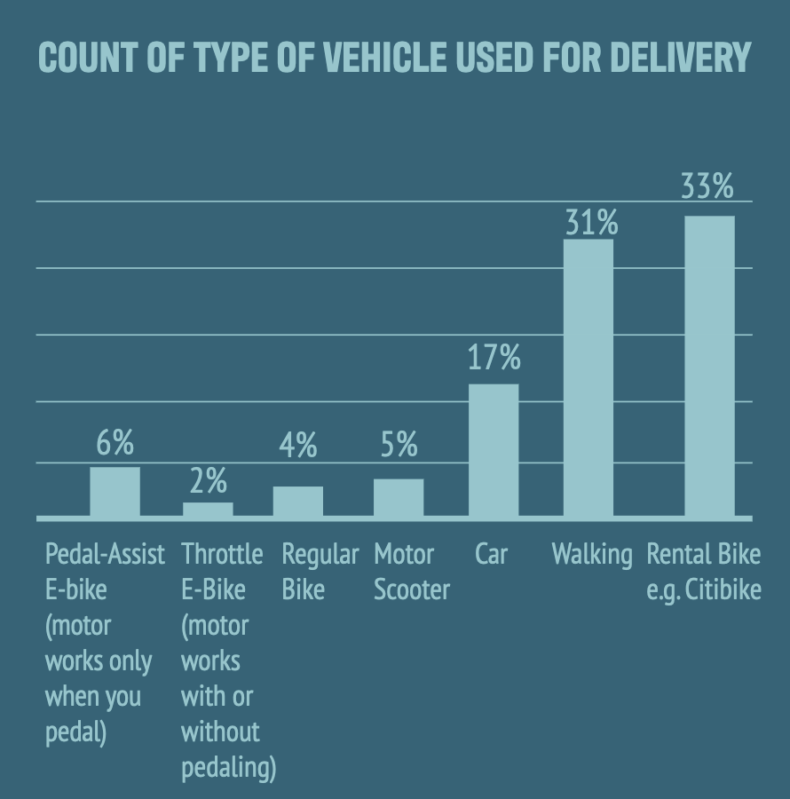
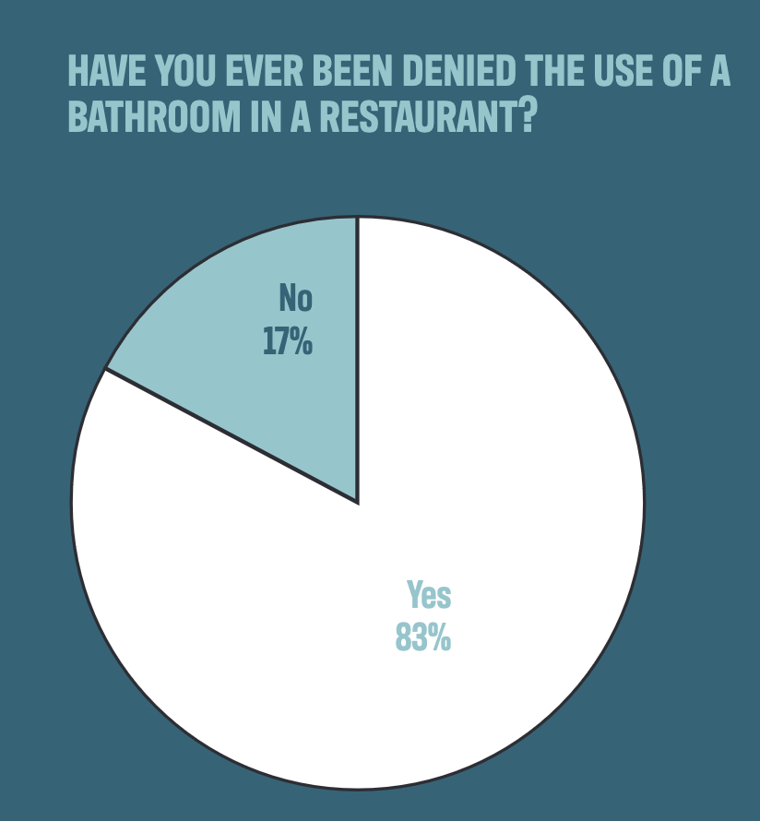
Cornell University et Los Deliveristas Unidos, enquête 2021, 500 livreurs à NYC

Slide 26
Directive européenne sur le travail de plateforme adoptée le 25 avril 2024
« Ride-hailing and delivery workers are employees except… »
Each member state will establish a list of criteria
More transparency over the content of the algorithms
More human interactions for all important decision on workers (suppression of an account)

Slide 27
La question du revenu minimum
En France : accord du 20 avril 2023 pour un revenu minimum brut de 11,75 euros par heure
Règlement à New York sur le salaire minimum des livreurs entré en vigueur en 2023 : minimum de 17,96 dollars de l'heure hors pourboires, 19,86 dollars d'ici 2025 et ajusté chaque année en fonction de l'inflation
Poursuite conjointe de DoorDash et Grubhub, poursuite d'Uber
L'Independent Workers Union of Great Britain veut faire reconnaître sa capacité à représenter les livreurs pour négocier un salaire minimum

Slide 28

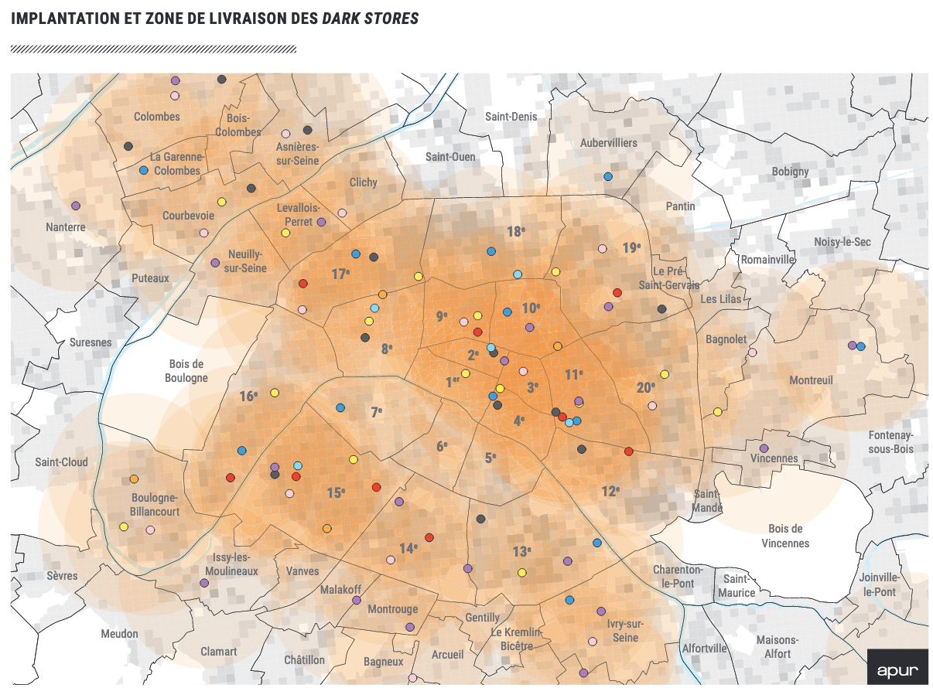

Janvier 2022
Septembre 2024
AUCUNE

Slide 29
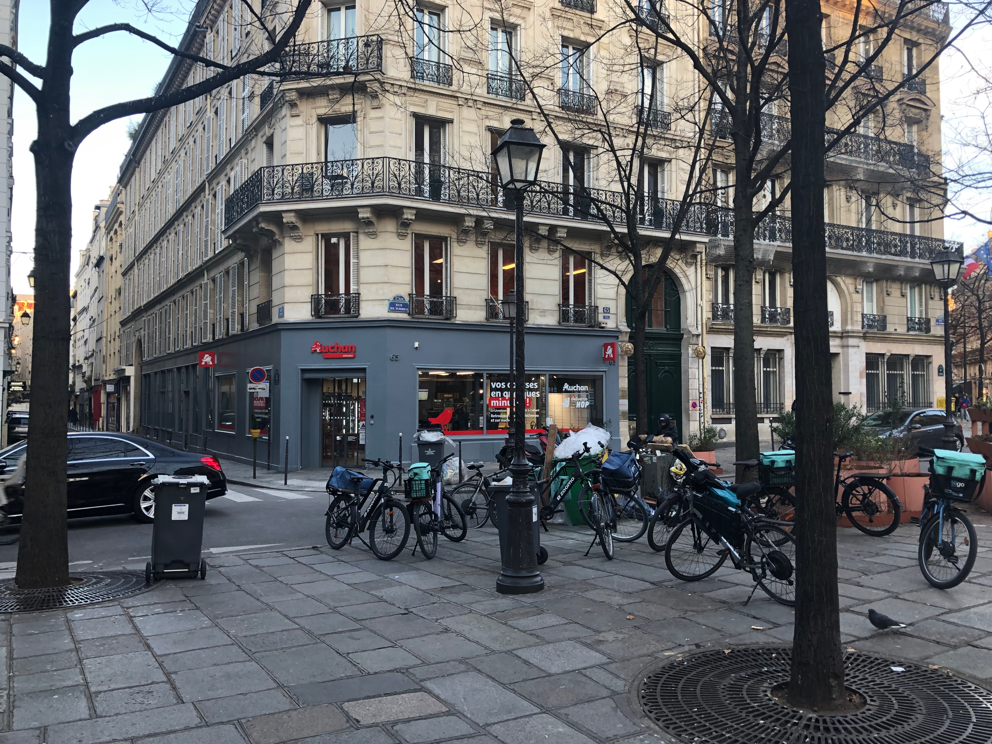
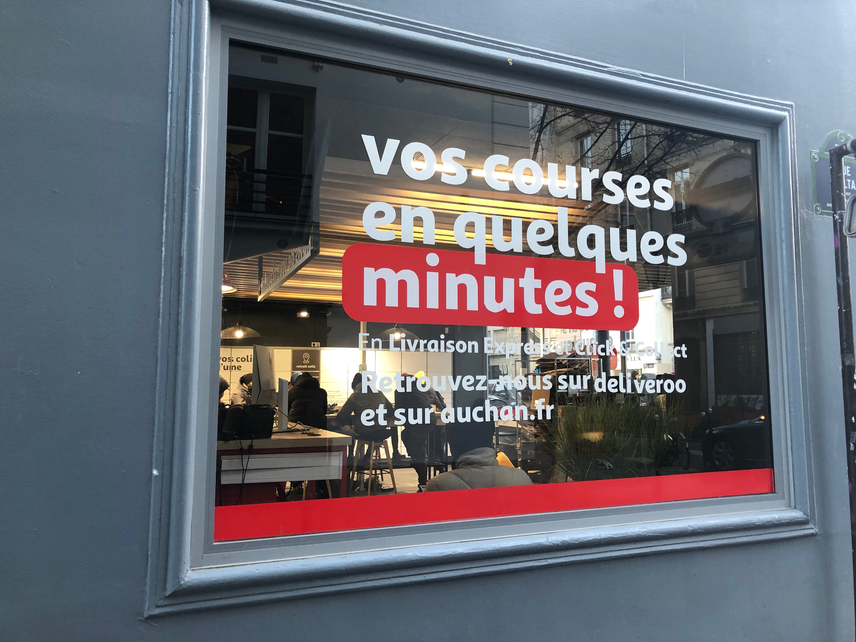
De nouvelles alliances
Auchan click&collect + Deliveroo

Slide 30
Dark stores : jugement du Conseil d’Etat du 23 mars 2023
Les dark stores ne relèvent pas de la catégorie « constructions et installations nécessaires aux services publics ou d'intérêt collectif » dans le PLU de Paris, contrairement à ce qu’avait jugé précédemment le juge des référés du tribunal administratif
« La mairie de Paris peut légalement ordonner aux sociétés de livraison rapide le retour de ces locaux aux activités initiales de commerce traditionnel, dès lors qu’il y a eu un changement d’activité non autorisé. Il annule donc la suspension qui avait été prononcée par le juge des référés du tribunal administratif de Paris »
(Juin 2022 la ville avait exigé que les entrepôts des 68 rue de Cléry (75002), 87 rue de la Boétie (75008), 59 rue Gutenberg (75015), 15 rue Georges Picquart (75017), 16 rue Amelot (75011) et 8 rue de Cotte (75012) soient remis dans leur état d'origine (commerces), dans un délai de trois mois sous astreinte)

Slide 31
"en ne se référant qu'aux seules destinations figurant dans le plan local d'urbanisme de Paris pour juger que le moyen tiré de ce que les locaux concernés correspondraient à la définition d'espace de logistique urbaine au sens du règlement du plan local d'urbanisme de la ville de Paris était propre à créer un doute sérieux sur la légalité des décisions attaquées, le juge des référés a entaché son ordonnance d'une erreur de droit »
Traduction : la Ville dans son PLU de 2016 avait créé une catégorie spécifique de CINASPIC, les espaces de logistique urbaine (entrepôts sans stockage), surtout destinée aux hubs de cyclo-logistique, et s’était fait « piéger » par le TA de Paris qui a assimilé les dark stores à cette catégorie. Le Conseil d’Etat préfère reconnaître les dark stores comme des entrepôts, en référence au code de l’urbanisme.
« Il ressort des pièces du dossier que les locaux occupés par la société Frichti et la société Gorillas Technologies France, qui étaient initialement des locaux utilisés par des commerces, sont désormais destinés à la réception et au stockage ponctuel de marchandises, afin de permettre une livraison rapide de clients par des livreurs à bicyclette. Ils ne constituent plus, pour l'application des articles R. 151-27 et R. 151-28 du code de l'urbanisme, tels que précisés par l'arrêté du 10 novembre 2016 cité ci-dessus, des locaux " destinées à la présentation et vente de bien directe à une clientèle " et, même si des points de retrait peuvent y être installés, ils doivent être considérés comme des entrepôts au sens de ces dispositions. L'occupation de ces locaux par les sociétés Frichti et Gorillas Technologies France pour y exercer les activités en cause constitue donc un changement de destination, soumis, en application de l'article R. 421-17 du code de l'urbanisme à déclaration préalable. Dès lors, la ville de Paris était en droit d'exiger des sociétés requérantes le dépôt d'une déclaration préalable.

Slide 32
Il ressort des pièces du dossier que l'occupation des locaux par les sociétés Frichti et Gorillas, telle que présentée au point 14, ne correspond pas à une logique de logistique urbaine qui, en application des dispositions du plan local d'urbanisme de Paris, pourrait les faire entrer dans la catégorie des " constructions et installations nécessaires aux services publics ou d'intérêt collectif ", mais a pour objet de permettre l'entreposage et le reconditionnement de produits non destinés à la vente aux particuliers dans ces locaux, ce qui correspond à une activité relevant de la destination " Entrepôt ", telle que définie par le même plan local d'urbanisme
Le plan local d'urbanisme de la ville de Paris se réfère encore aux anciennes destinations de l'ancien article R. 123-9 visé aux point 5. Au titre des " constructions et installations nécessaires aux services publics ou d'intérêt collectif ", il identifie notamment la possibilité de prévoir des espaces de logistique urbaine. Il définit, par ailleurs, les entrepôts comme les locaux d'entreposage et de reconditionnement de produits ou de matériaux, en précisant que sont assimilés à cette destination tous les locaux d'entreposage liés à une activité industrielle, commerciale ou artisanale, lorsque leur taille représente plus de 1/3 de la surface de plancher totale, et, de façon plus générale, tous les locaux recevant de la marchandise ou des matériaux non destinés à la vente aux particuliers dans lesdits locaux. En outre, le 1° de l'article UG 2.2.2 de ce plan local d'urbanisme prévoit que : " (...) La transformation en entrepôt de locaux existants en rez-de-chaussée est interdite "

Slide 33
Dark stores et dark kitchens : décret et arrêté du 22 mars 2023
Le code de l’urbanisme est modifié (et « rigidifie » l’usage de l’immobilier logistique)
« La sous-destination “artisanat et commerce de détail” recouvre les constructions destinées aux activités artisanales de production, de transformation, de réparation ou de prestation de services, les constructions commerciales avec surface de vente destinées à la présentation ou à l’exposition de biens et de marchandises proposées à la vente au détail à une clientèle, ainsi que les locaux dans lesquels sont exclusivement retirés par les clients les produits stockés commandés par voie télématique »
« La sous-destination “entrepôt” recouvre les constructions destinées à la logistique, au stockage ou à l’entreposage des biens sans surface de vente, les points permanents de livraison ou de livraison et de retrait d’achats au détail commandés par voie télématique, ainsi que les locaux hébergeant les centres de données »
« La sous-destination “cuisine dédiée à la vente en ligne” recouvre les constructions destinées à la préparation de repas commandés par voie télématique. Ces commandes sont soit livrées au client soit récupérées sur place » (dark kitchens)

Slide 34
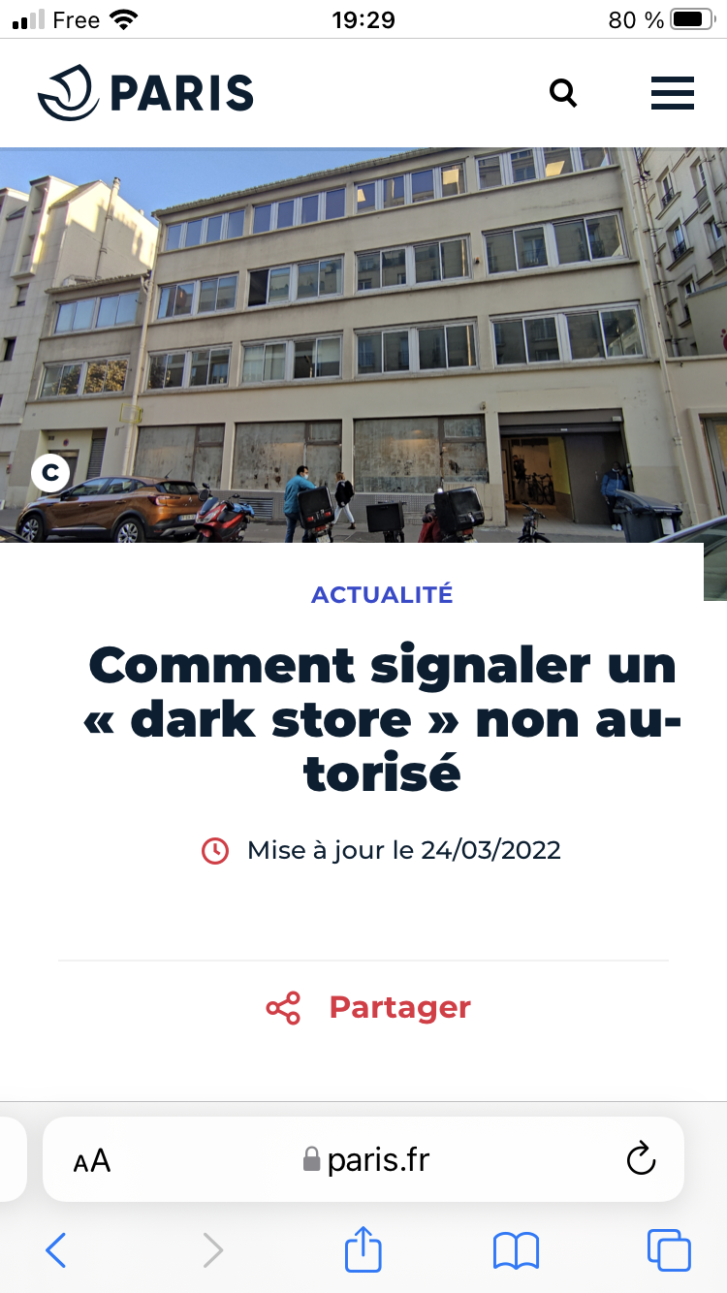
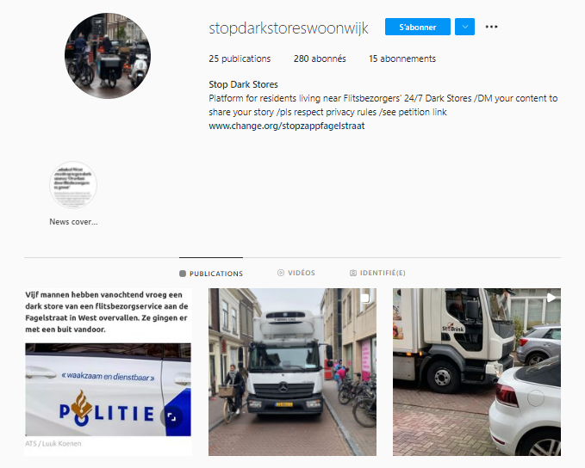
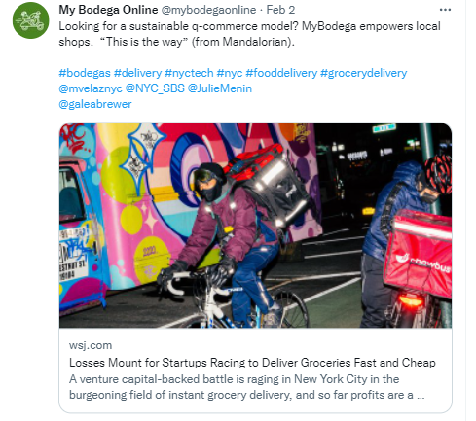
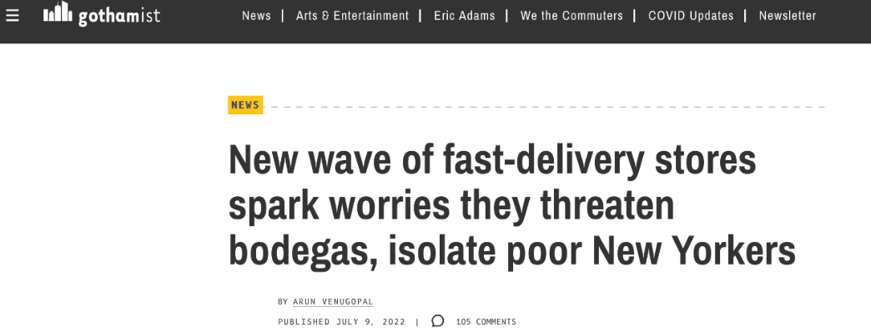
Réactions des municipalités
Instagram page in Amsterdam
My Bodega Online initiative in New York
Paris
Notes:
In Amsterdam, an Instagram page was launched sharing pictures of dark store nuisances (called ‘stopdarkstoreswoonwijk’ or ‘stop dark stores residential area’). Next to complaints about noise and traffic safety, some fear that local stores are being pushed out.
New York introduced a bill, barring apps from advertising fifteen-minute delivery times, citing threats to driver and pedestrian safety.
In New York, bodega owners raised concerns of ending up as the city’s taxi drivers: once iconic parts of the streets, now largely replaced by platforms such as Uber and Lyft. A fundraising campaign for My Bodega Online was propelled, a delivery app developed by and for bodega owners.
In March 2022, the urban planning department of the City of Paris organised a public meeting, explaining to citizens how to signal dark stores in their neighbourhood and on what basis.

Slide 35

Ressources
Ressources
T www.metrans.org/metrofreight
Rapport d’enquête Dablanc, L., Aguiléra A., Krier C., Cognez A., Chrétien J., Louvet N. (2022) Etude sur les livreurs des plateformes à Paris et en petite couronne. Rapport d’enquête ANR MOBS, chaire Logistics City et 6T bureau de recherche. Disponible sur: https://drive.google.com/file/d/1qVlwVDfsiTV2TY-aDf5o-QPs9fHNKis1/view
Aguiléra, A., Dablanc, L., Krier, C., Louvet, N. (2022) Platform-based food delivery in Paris before and during the pandemic: Profile, motivations and mobility patterns of couriers. European Transport Research Review, 14(45).
Krier, C., Dablanc, L., Aguiléra, A., Louvet, N. (2022) Sharing within the gig economy: the use of shared e-bikes by on-demand platform-based instant meal delivery workers in Paris. Case Studies on Transport Policy, 10(4)
Aguiléra, A., Dablanc, L., Rallet, A. (2022) Digital work and urban delivery: Profile, activity and mobility practices of on-demand food delivery couriers in Paris (France). Information, 13.
Dablanc, L. (2022) Répercussion des mutations du secteur logistique sur les conditions de travail des livreurs. Hygiène et sécurité du travail, n° 267, Revue technique de l’INRS, pp. 29-33, avril-juin.
Aguiléra, A., Dablanc, L., Krier, N., Louvet, N. (2022) Platform-based food delivery couriers in Paris before and during the coronavirus pandemic. Meeting of the American Association of Geographers, February 28 (online).
Dablanc, L., Proulhac, L., Raimbault, N. (2022) Enquête sur les travailleurs nantais des plateformes de livraison instantanée. Rapport d’enquête pour le PUCA/SUBWORK et la chaire Logistics City. https://www.lvmt.fr/wp-content/uploads/2022/03/Livreurs-a-Nantes-des-plateformes-de-livraison-instantanee.pdf

Slide 36
laetitia.dablanc@univ-eiffel.fr

